Slide 1

ASP.Net Core
Simple and beauty

Slide 2
启动
Startup
所有的ASP.NET托管库都是从`Program`开始执行
故而.NET工具链[可同时用于.NET Core控制台和ASP.NET Core应用程序

Slide 3
请求处理管道
Pipeline =Server + HttpHandler
1、
共享上下文HttpContext
ApplicationBuilder
4、
请求在服务器与中间件之间，以及中间件之间的分发是通过共的方式实现的
由它构建的就是一个Application来Builde出RequestDelegate
2、
RequestDelegate
注册FeatureCollection
监听ListenerServer
5、
一个表示操作的委托（Delegate）独立对象Pipeline =Server + HttpHandler
注册生成Context请求的监听和接收
3、
Middleware
WebHost与WebHostBuilder
6、
输入和输出都是一个RequestDelegate的委托链 衔接而成Pilpeline请求处理管道
创建应用宿主来启动程序构建出管道

Slide 4
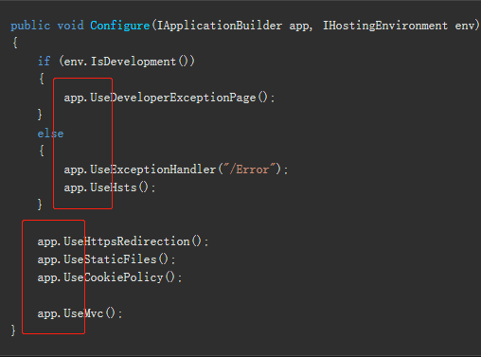
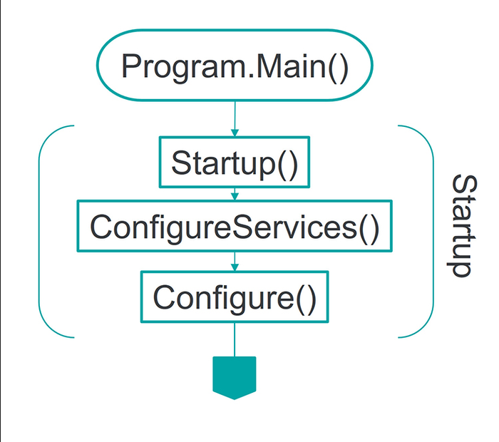
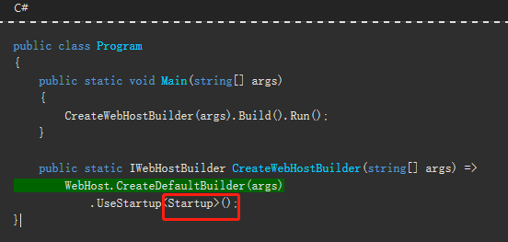
配置-启动
所有的ASP.NET托管库都是从`Program`开始执行
从`Program`类中开始执行，然后再找到`UseStartup<Startup>`中找到配置的`Startup`的类；
在`Startup`中必须定义`Configure`方法，而`ConfigureServices`方法则是可选的，也可以在此初始化所需中间件。
Host的主要的职责就是Web Server的配置和Pilpeline（请求处理管道）的构建。

Slide 5
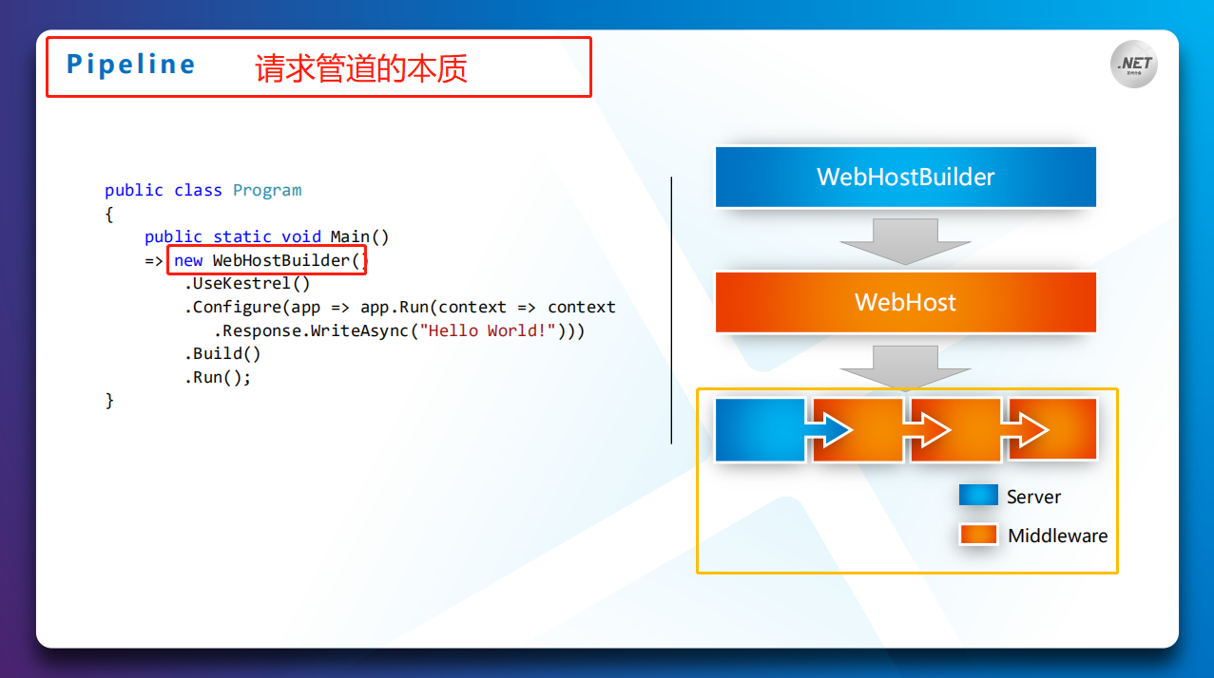
点击输入大标题
点击输入正文

Slide 6
最核心的上下文信息
HttpContext
基本的要素
我们知道一个HTTP事务（Transaction）具有非常清晰的界定，即接收请求、发送响应，
所以请求和响应是两个基本的要素，也是HttpContext承载的最核心的上下文信息
本质
执行责任
对于由一个服务器和多个中间件构建的管道来说，
面向传输层的服务器负责请求的监听、接收和最终的响应
接受过请求，并自身完成了处理，继续分发给后续中间件进行处理。
请求在服务器与中间件之间，
以及在中间件之间的分发是通过共享上下文的方式实现的。
使命

Slide 7
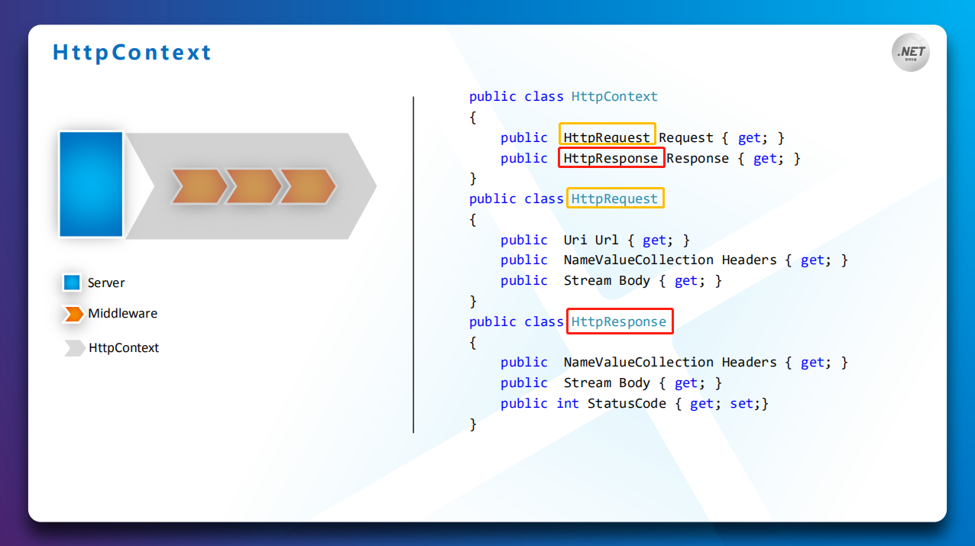
对于由一个服务器和多个中间件构建的管道来说，面向传输层的服务器负责请求的监听、接收和响应，通过共享上下文的方式实现的
即接收请求、发送响应两个基本的要素，也是HttpContext承载最核心的上下文信息

Slide 8
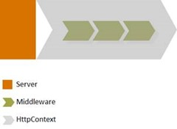
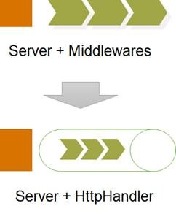
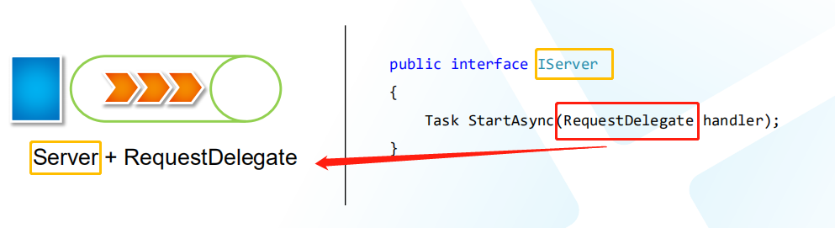
RequestDelegate
一个委托（Delegate）对象
Server
一旦有请求抵达，服务器的StartAsync启动服务器 会根据该请求创建出代表上下文的HttpContext对象，并将该上下文作为输入调用由所有注册中间件构建而成的RequestDelegate对象。
HttpContext对象是对请求和响应的封装，但是请求最初来源于服务器
Pilpeline（请求处理管道）：
一连串的RequestDelegate请求委托的衔接 Func<RequestDelegate, RequestDelegate> Pipeline
= Server + Middlewares
【从管道的角度才能充分理解】 Pipeline =Server + HttpHandler
HttpHandler=Func<HttpContext，Task> Task对象 表示一个同步或者异步操作

Slide 9
Middleware
ASP.NET Core 中间件

Slide 10
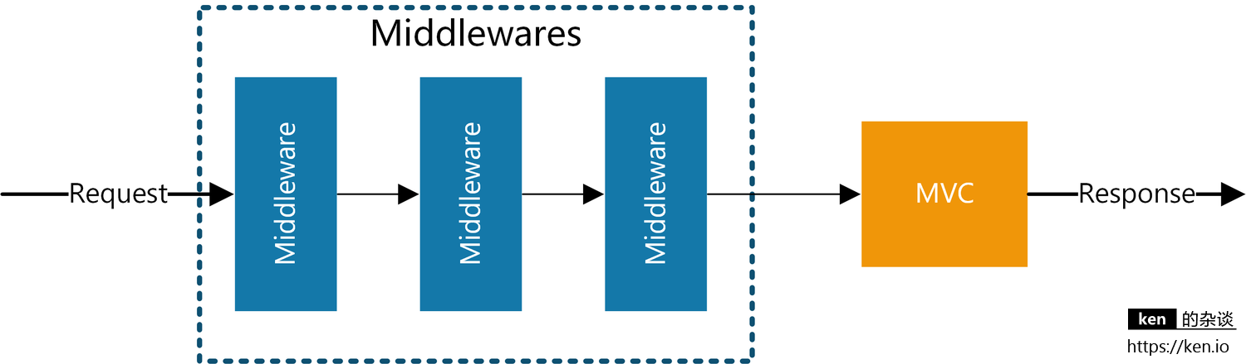
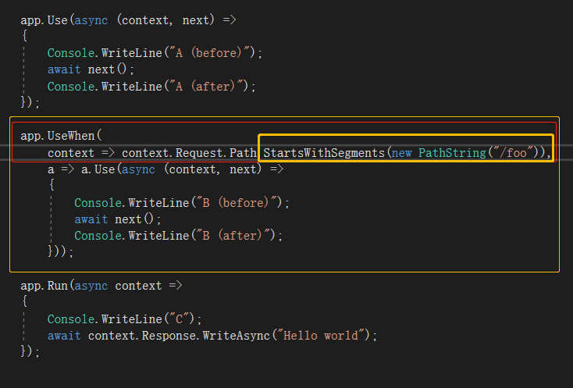
ASP.NET Core 中间件
使用 RunMap 和 Use 扩展方法来配置请求委托。
可将一个单独的请求委托并行指定为匿名方法（称为并行中间件） 或在可重用的类中对其进行定义。
这些可重用的类和并行匿名方法即为中间件，也叫中间件组件。

Slide 11
ASP.NET Core 中间件
Request 流程如下图：

Slide 12
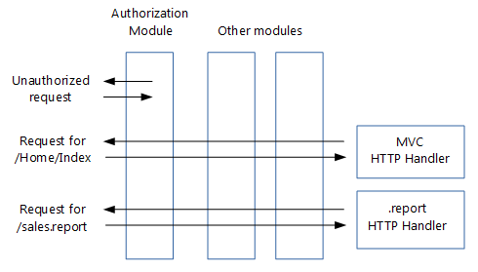
ASP.NET Core 中间件
请求不是以 " /foo " 开头 | 请求是以 " /foo " 开头
A (before) | A (before)
C | B (before)
A (after) | C
 | B (after)
 | A (after)
B (before) 操作前 Log日志记录 B (after) 操作后 Log日志记录
可以同时访问 - 传入请求和传出响应 会话(Session)
可以处理请求, 并决定不调用管道中的下一个中间件 跨域资源共享(CORS) 身份验证(Authentication)
可以通过传入的HTTP请求来响应HTTP请求 路由(Routing)
可以处理传出响应 日志记录中间件组件
顺序定义了针对请求调用这些组件的顺序，以及响应的相反顺序。
此排序对于安全性 性能和功能至关重要。

Slide 13
把SampleMiddleware 放到StaticFiles 之前。这就导致在 SampleMiddleware 里重定向到 NoName.html会失败。
为什么会失败呢? 因为我们的 ApplicationBuilder 执行到行到 SampleMiddleware 时候重定向到NoName.html，也就是做读取静态页面，
而这个功能服务方是在下一个 middleware (StaticFiles) 才会提供的，因此 ApplicationBuilder 无法处理也无法渲染。
Middleware 这样的设计带来了很大的方便和弹性，同時我们自己也要小心 middleware 前后相依性的问题。
启动的时候，在 Startup.cs 的 Configure() 就会把所有的 middleware delegate 建立起來，然后依序地放到內部的 stack 结构中。
Mvc. _next 是 engine 里一些內部的 middleware 处理器，然後 pop 出 SampleMiddleware 时，就把 SampleMiddleware 的 _next 指向前面一個 pop 出來的 Mvc。依照着这样的逻辑一直到最前面的 middleware。
所以在 host engine 在 Build() 之前这些动作都会完成，然后 host engine 才能执行Run()。

Slide 14
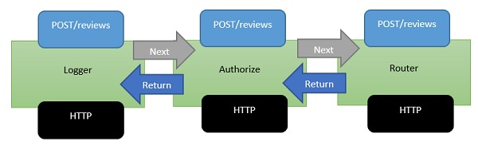
ASP.NET Core 中间件
Request 流程如下图：

Slide 15
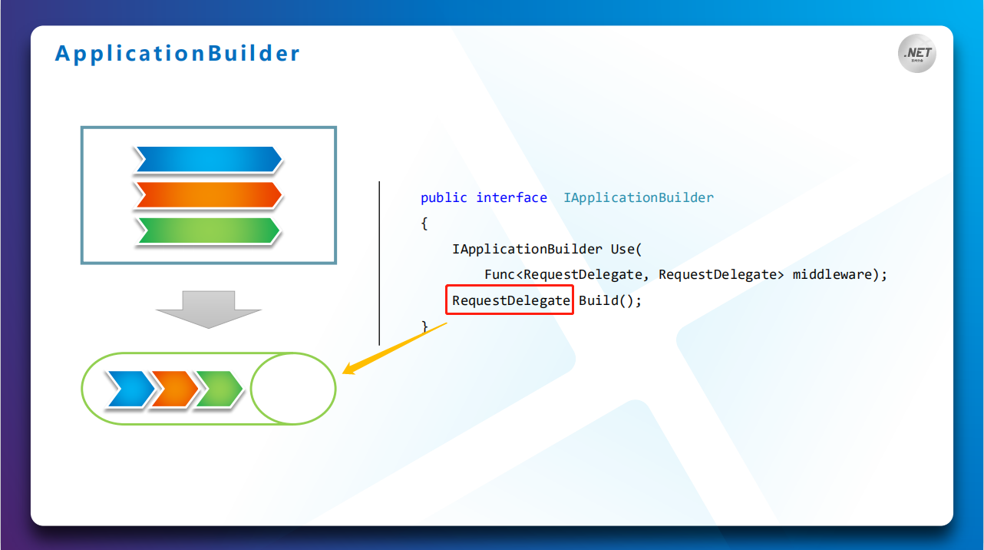
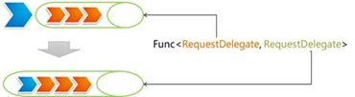
使用 IApplicationBuilder 创建中间件管道
既然它被命名为ApplicationBuilder，意味着由它构建的就是一个Application
构建的一个RequestDelegate的Application对象
Pilpeline（请求处理管道）：一连串的RequestDelegate 请求委托的衔接 一系列请求委托，依次调用

Slide 16
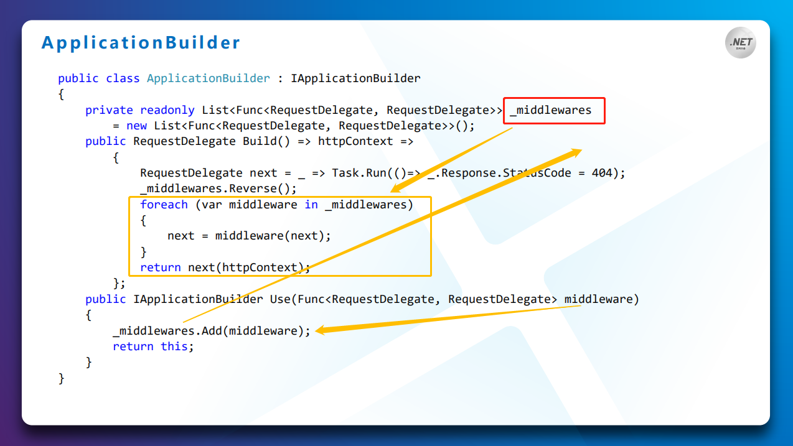
ApplicationBuilder
意味着由它构建的就是一个Application
构建的一个RequestDelegate的Application对象
Pilpeline（请求处理管道）：
一连串的RequestDelegate请求委托的衔接
一系列请求委托，依次调用
Middleware=Func<RequestDelegate, RequestDelegate>

Slide 17
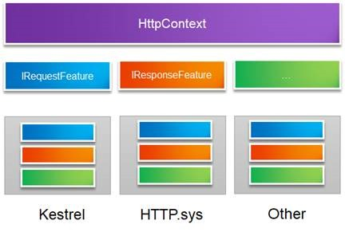
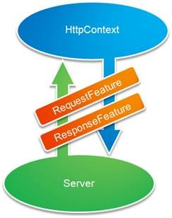
HttpContext和Server间
抽象
要支持不同的服务器，则不同的服务器都要提供HttpContext，这样有了新的难题：
服务器和HttpContext之间的适配 。
现阶段的HttpContext包含HttpRequest和HttpResponse,请求和响应的数据都是要服务器(Server)提供的。

Slide 18
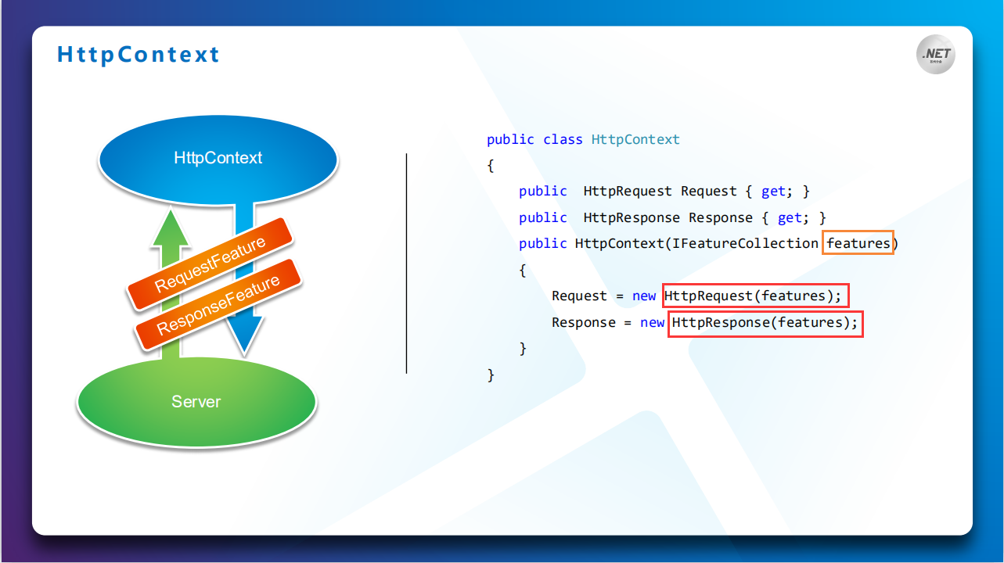
Feature 一个功能的集合找到服务器实例
Microsoft.AspNetCore.Http.Features 中定义了许多 HTTP 功能接口，服务器使用这些接口来标识其支持的功能。 一系列功能接口处理请求并返回响应： 也就是说：Feature接口来为HttpContext提供上下文信息
Feature故而 包含 IHttpRequestFeature 与 IHttpResponseFeature 与HttpRequest和HttpResponse完全一致的成员定义。

Slide 19
Feature
Microsoft.AspNetCore.Http.Features 中定义了许多 HTTP 功能接口，服务器使用这些接口来标识其支持的功能。 一系列功能接口处理请求并返回响应： 也就是说：Feature接口来为HttpContext提供上下文信息
HttpContext 的 Features 属性为获取和设置当前请求的可用 HTTP 功能提供了一个接口。 由于功能集合即使在请求的上下文中也是可变的，所以可使用中间件来修改集合并添加对其他功能的支持。
虽然服务器负责创建功能集合，但中间件既可以添加到该集合中，也可以使用集合中的功能。中间件甚至可以取代现有的功能，以便增加服务器的功能。
通过结合自定义服务器实现和特定的中间件增强功能，可构造应用程序所需的精确功能集。 这样一来，无需更改服务器即可添加缺少的功能，并确保只公开最少的功能，从而限制攻击外围应用并提高性能。

Slide 20
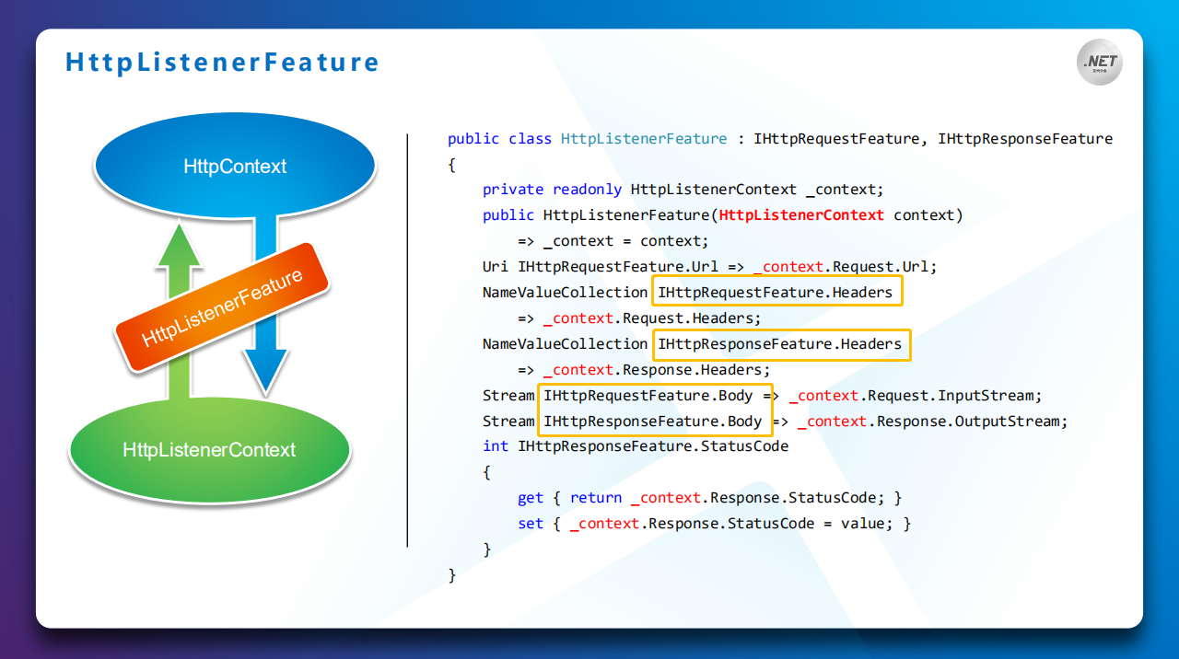
作为监听器的服务器类型，可以提供一组监听地址

Slide 21
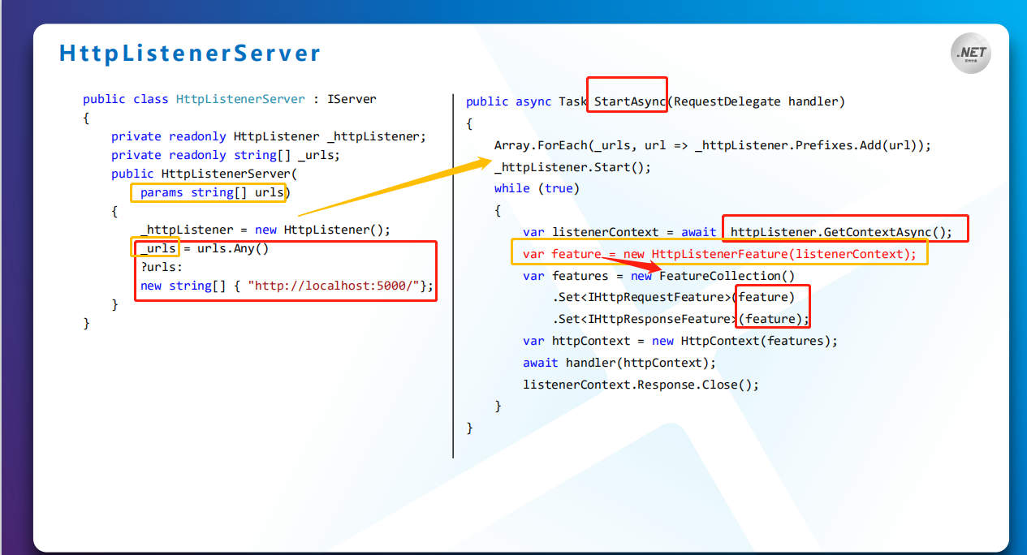
作为监听器的服务器类型，可以提供一组监听地址
注册到创建FeatureCollection集合上【即feature】 利用这个集合对象创建出代表上下文的HttpContext 由所有中间件共同构建的RequestDelegate

Slide 22
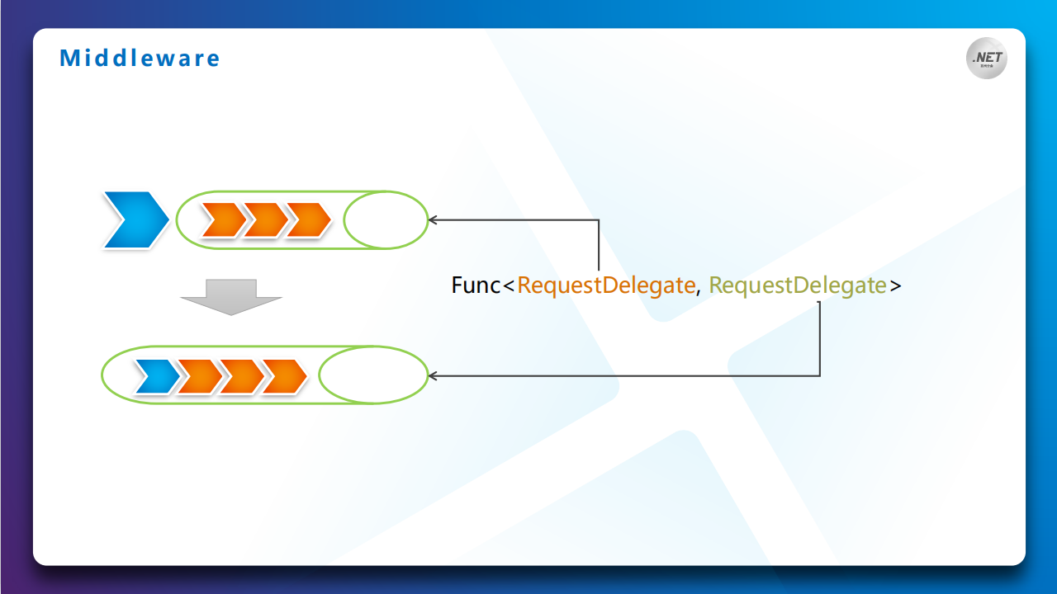
中间件在管道内
Pilpeline（请求处理管道）：一连串的RequestDelegate请求委托的衔接
Middleware=Func<RequestDelegate, RequestDelegate>

Slide 23
宿主WebHost

Slide 24
WebHost
ASP.NET Core 中间件

Slide 25
宿主WebHost

Slide 26
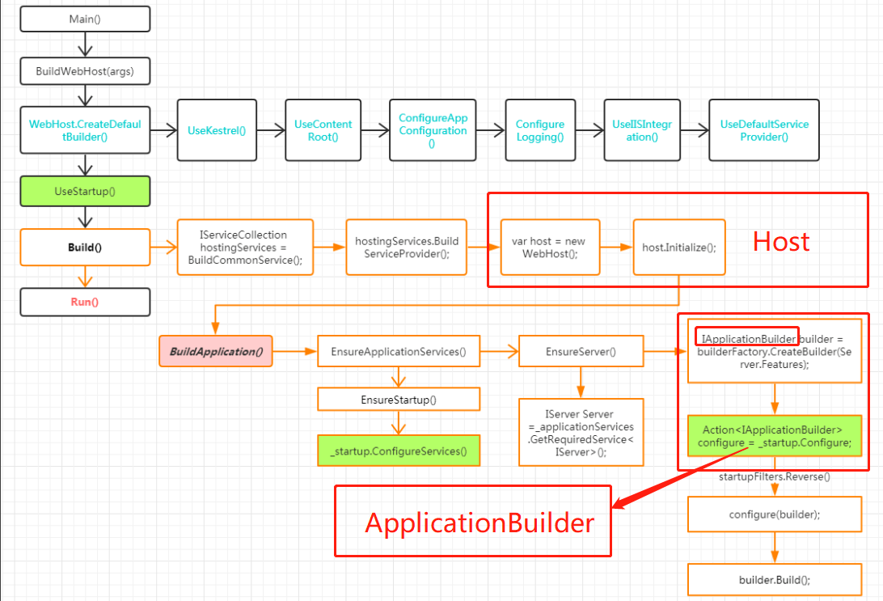
宿主WebHost
ASP.NET Core
启动流程调用堆栈 其核心主要在于WebHost的创建，又可以划分为三个部分： 1 构建依赖注入容器，初始通用服务的注册： BuildCommonService(); 2 实例化WebHost：var host = new WebHost(...); 3 初始化WebHost，也就是构建由中间件组成的请求处理管道： host.Initialize();

Slide 27
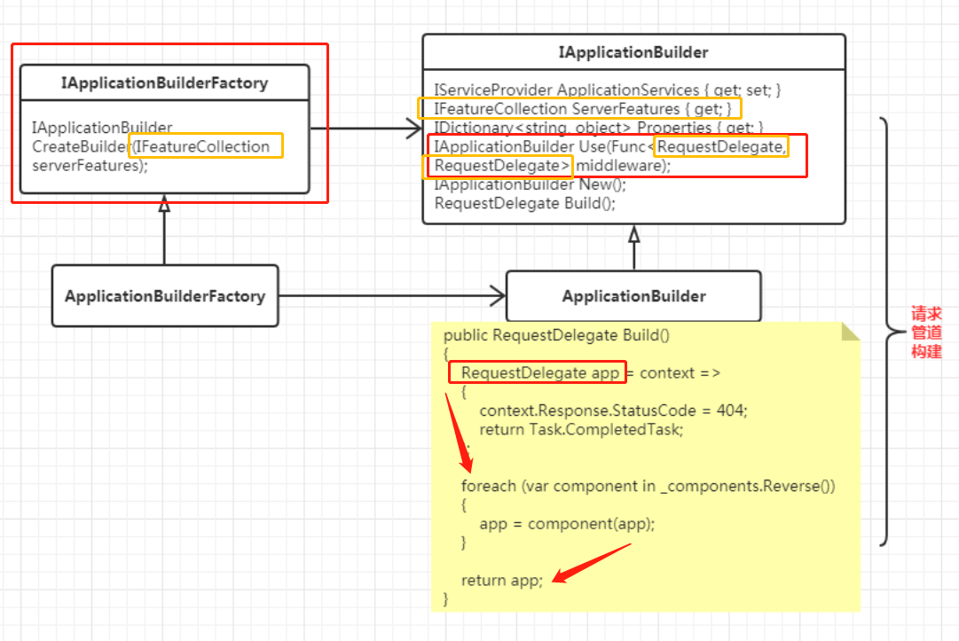
构建请求处理管道 请求管道的构建，主要是中间件之间的衔接处理。 而请求处理管道的构建，又包含三个主要部分： 注册Startup中绑定的服务； 配置IServer； 构建管道
宿主WebHost
与我们上面所讲WebHost的构建环节具有相同的调用堆栈。 而最终返回的正是由中间件衔接而成的RequestDelegate类型代表的请求管道。 Pilpeline（请求处理管道）：一连串的RequestDelegate请求委托的衔接

Slide 28
宿主WebHost

Slide 29
ASP.NET Core 中间件

Slide 30
空白演示
在此输入您的封面副标题
执行责任

Slide 31
标题
Click here to enter the title
Click here to enter the text Click here to enter the text Click here to enter the text Click here to enter the text
1
Click here to enter the text Click here to enter the text Click here to enter the text Click here to enter the text
2
Click here to enter the text Click here to enter the text Click here to enter the text Click here to enter the text
3

Slide 32

标题
Click here to enter the title
Click here to enter the text Click here to enter the text Click here to enter the text Click here to enter the text
Click here to enter the text Click here to enter the text

Slide 33
标题
Click here to enter the title
Click here to enter the text Click here to enter the text Click here to enter the text
Click here to enter the text Click here to enter the text Click here to enter the text
Click here to enter the text Click here to enter the text Click here to enter the text

Slide 34
结语
Click here to enter the text Click here to enter the text Click here to enter the text Click here to enter the text
Click here to enter the text Click here to enter the text
Click here to enter the text Click here to enter the text Click here to enter the text Click here to enter the text Click here to enter the text Click here to enter the text
Click here to enter the text Click here to enter the text Click here to enter the text Click here to enter the text

Slide 35
感谢观看
Thank you for watching

